Slide 1
Meer automatisatie, minder werk?
Met de nieuwe generatie dialysetoestellen.
Luc Vonckx
Notes:
Soms hoort men van collega’s dat er meer automatische mogelijkheden zijn met de nieuwe generatie dialysetoestellen. De mensen van ORPADT hebben mij gevraagd daar een overzicht van te geven. Ik heb aan de leveranciers wat meer informatie gevraagd over die mogelijkheden en daarmee dan deze presentatie samengesteld. Ik heb van iedereen informatie gekregen. Deze presentatie geeft jullie maar een samenvatting van al de mogelijkheden die voorhanden zijn, voor de details kunnen jullie bij de leveranciers zelf terecht die alles graag van naaldje tot draadje aan jullie uitleggen.

Slide 2
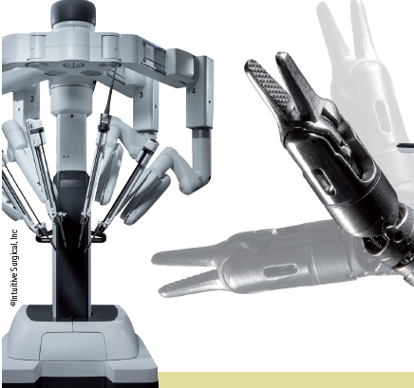
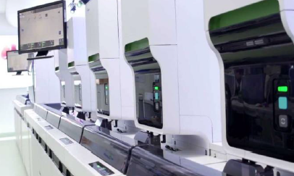
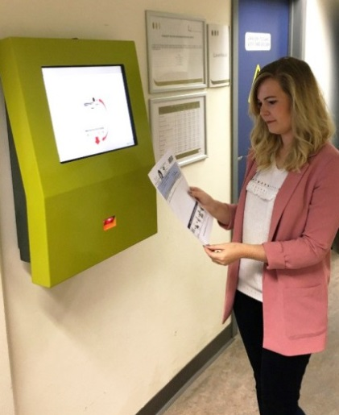
Automatiseren in een ziekenhuis?
Digitaal patiëntendossier
Robots in chirurgie
Labo analyse automaten
Onthaal registratie consultatie
Notes:
Los van de dialyse kan er in een ziekenhuis vrij veel geautomatiseerd worden:
Dat gaat van het digitaliseren van alle patiëntengegevens in primuz of KWS, de robotisering in het OK, de analyserobot in het labo tot de automatische registratie kiosk op de consultaties, en dat zijn maar enkele voorbeelden.

Slide 3
Automatisatie op dialyse ?
Opstart waterbehandeling
Opstart dialysetoestel
Aansluiten concentraten
Toestel T1 test hydraulica (+deels bloedsensoren)
Monteren lijnenset / cassette
Herkennen behandelingstype(s) (DN,SN,HDF,HF)
Priming (vullen/spoelen) EC
Connecteren substitutielijn
Spaarfunctie op einde cyclus (water/concentraat)
Wegen patiënt / voorschrift (kaart/EPD)
Bloed vullen EC
Notes:
Maar op de dialyse kan er natuurlijk ook veel automatisch gebeuren. We zijn het zeer vlug gewoon, maar er start een ganse reeks acties, te beginnen bij de geprogrammeerde opstart van de waterbehandeling en soms ook van de toestellen zelf. Nadat of als de concentraten al aangesloten zijn, doen die toestellen een automatische zelftest van hun hydraulica en de sensoren van het bloedgedeelte.
De gebruiker monteert de lijnenset waarna het toestel de behandelingsmogelijkheden met die set weergeeft. Bij een correcte dialysaat samenstelling kan het vullen en het spoelen van het extra corporeel circuit starten. Op het einde hiervan schakelt het toestel over op een lager verbruik van water en concentraat totdat de patiënt aangekomen is. Na het wegen en het inladen of inbrengen van het dialyse voorschrift kan hij of zij dan aangesloten worden en kan het EC circuit met bloed gevuld worden. Al deze groen gemarkeerde acties kunnen automatisch gebeuren.

Slide 4
Automatisatie op dialyse 2
Tijdens de dialyse:
Gecontroleerde ultrafiltratie via BV
Gecontroleerde temperatuur
Gecontroleerde natrium
Meting klaring K,
Voorspelling eind Kt en Kt/V
Meting zuurstof saturatie
Meting recirculatie
Automatische aanpassing (volgt Qb)
Substitutievolume Qsub
Dialysaat debiet Qd
Noodknop (stop UF, start BDM, start bolus)
Notes:
Natuurlijk kunnen er ook tijdens de dialyse zeer veel acties automatisch worden uitgevoerd zoals een gestuurde ultrafiltratie, de temperatuur bijsturen, het meten en bijsturen van de natrium, het meten en voorspellen van de klaring, het meten van de zuurstofsaturatie en de recirculatie, het optimaliseren van de hoeveelheid substitutie en dialysaat volgens de ingestelde bloedflow. Via de rode kruis of de noodknop kunnen veel toestellen verschillende acties simultaan uitvoeren om de patiënt bij een bloeddrukval te helpen.

Slide 5
Automatiseren op dialyse 3 ?
Einde dialyse:
Bloed teruggeven
Arteriële deconnectie
Teruggave bloed (reïnfusie)
Veneuze deconnectie
Dialyse resultaten naar EPD
Finaal gewicht naar EPD
Notes:
Na de dialyse kan het bloed volledig automatisch worden teruggegeven waarna de gebruiker de patiënt afsluit.
Dan kunnen ook alle meetresultaten van het toestel evenals het finaal gewicht via het netwerk naar het dialyse dossier verstuurd worden.

Slide 6
Automatiseren op dialyse 4 ?
Leeg maken
Kunstnier
Extra corporeel circuit
Bicarbonaat
Verwijderen lijnenset
Extern reinigen
Intern circuit reinigen en desinfecteren
Desinfecteren waterbehandeling
Notes:
Na de dialyse kan het dialysetoestel ook de meeste vloeistof verwijderen uit zowel de kunstnier, het extra corporeel circuit als de bicarbonaat container. Deze actie heeft een belangrijk effect op het resterend gewicht en dus ook op de belangrijke kostprijs van de verwerking van het risico houdend medisch afval op dialyse.
De gebruiker verwijdert dan al deze zaken en reinigt de buitenzijde van het toestel.
Het interne dialysaat circuit reinigen en desinfecteren na de dialyse en de periodieke desinfectie van de waterbehandeling kunnen ook volautomatisch gebeuren.

Slide 7
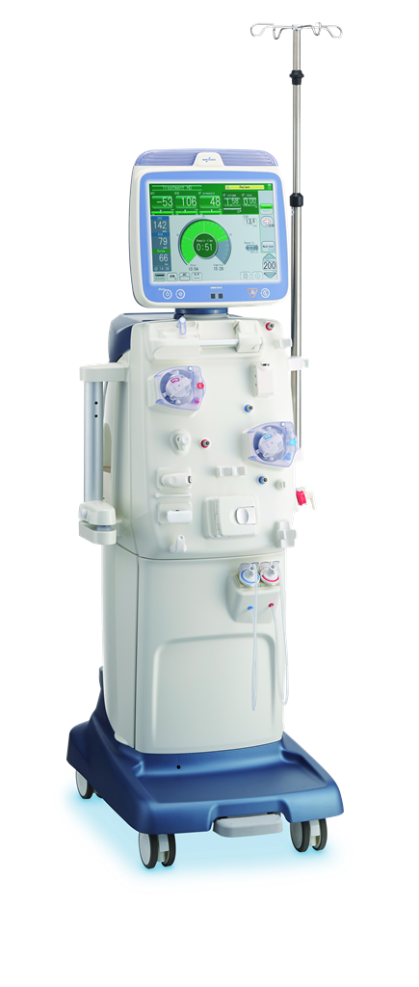
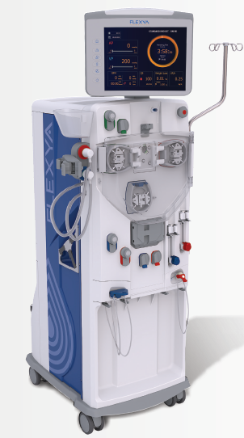
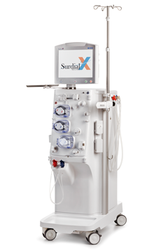
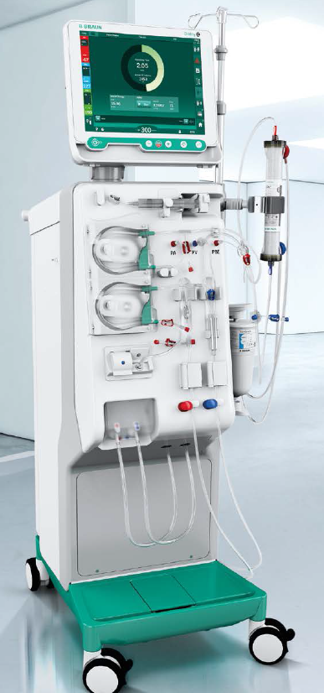
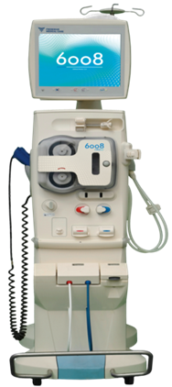
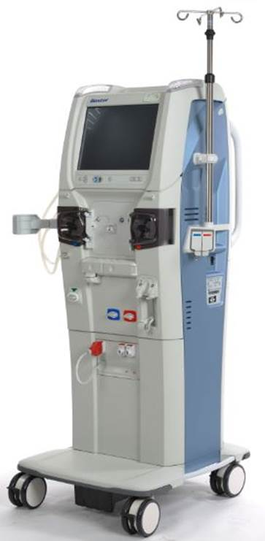
Nieuwe generatie dialysetoestellen
Notes:
Hier zien jullie de nieuwe generatie dialysetoestellen, alfabetisch zijn dat:
Baxter Artis Physio Plus
BBraun Dialog IQ
Fresenius 6008
Medtronic Flexya Blue
Nikkiso DBB-EXA
Nipro Surdial-X

Slide 8
Automatische opstart ‘s morgens
Weekprogramma auto opstart
Waterbehandeling
Baxter Artis Physio Plus
Bbraun Dialog IQ
Fresenius 6008
Medtronic Flexya Blue
Nikkiso DBB-EXA
Nipro Surdial X
Notes:
De reeks automatische acties begint ‘s morgens al van bij de automatische opstart van de waterbehandeling en de dialyse toestellen. Alle recente machines kunnen geprogrammeerd worden om ‘s morgens automatisch te starten en de eerste zelftesten uit te voeren.
Dus daar is weinig nieuws te merken behalve dat er enkele modellen ook al dialysaat kunnen aanmaken en de priming afwerken op voorwaarde dat er ‘s nachts niet gedesinfecteerd wordt.

Slide 9
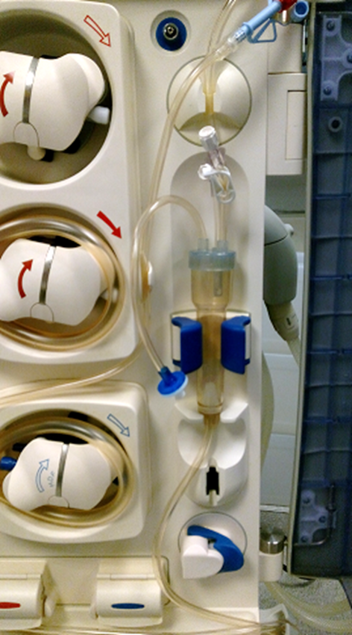
Montage bloedlijnen vorige generatie
Voor T1 test monteren?
Drukaansluitingen connectie
Lijnen in arteriële / veneuze klem
Aansluiting substitutie
Aansluiting spoelvloeistof afvoer
Connectie dialysaat kunstnier
Machinetest correcte montage
Montage na opstart & machinetest
Alles mag worden verbonden
Notes:
Sommige toestellen laten toe dat hun lijnenset al vooraf wordt gemonteerd, maar op onze oudere toestellen laten wij voor de toesteltest nog alle drukaansluitingen los en de bloedlijnen niet in de klem om alarmen en permanente PVC lijn vervorming te vermijden. Hier een foto van de montage vooraf op een 5008 toestel.
Pas na de test kan dan de substitutie, de afvoer en het dialysaat aangesloten worden. Als men monteert na de zelftest kan men direct alles aansluiten. De machine test dan bij de start van de spoeling of alles correct gemonteerd zit.

Slide 10
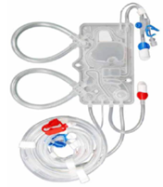
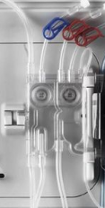
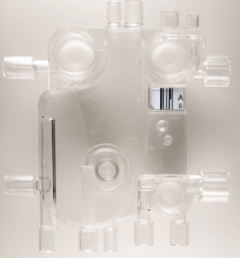
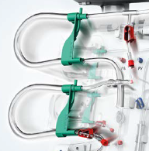
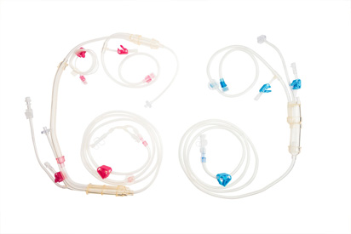
Montage bloedlijnen nieuwe generatie
Cassette systeem
Herkenning type HD/SN/HDF
Integratie drukaansluitingen
Integratie substitutie poort
Test correcte montage
Klassieke lijnenset
Set per type behandeling
Automatisch indraaien pomp
Test correcte montage
Notes:
Bij het monteren van cassette bloedlijnen kan het toestel die herkennen en aanduiden welke behandelingen daar mogelijk mee zijn. In die cassettes zitten de drukaansluitingen en expansiekamers vervat en soms ook de aansluiting van de substitutie vloeistof. Zodat men die eenvoudig kan wijzigen van pre naar postdilutie of omgekeerd.
Bij gebruik van een klassieke lijnenset kunnen toestellen helpen door de pompsegmenten automatisch in te draaien.
Beide systemen controleren een correcte aansluiting ofwel voor de start van het vullen ofwel tijdens dat proces.

Slide 11
Automatisch vullen/spoelen EC
Start vullen EC zonder tussenkomst verpleegkundige.
Toestel simuleert zelf het tikken en het afklemmen tijdens de vulcyclus.
Kunstnier moet niet gedraaid worden. (bloedpomp verandert draairichting)
Spoeling met ultrafiltratie?
Altijd visuele controle EC nodig voor het aansluiten van de patiënt.
Notes:
Als alles gemonteerd is en het dialysaat beschikbaar is, kunnen enkele toestellen het vullen/spoelen van het circuit volledig automatisch starten. Tijdens die spoelcyclus simuleren zij het tikken en het afklemmen van de bloedlijnen om dan zo optimaal mogelijk de lucht te verwijderen uit het EC systeem. De kunstnier moet dan ook niet meer gedraaid worden omdat de bloedpomp de draairichting aanpast waar nodig. Een belangrijk aandachtspunt blijft de hoeveelheid vloeistof die tijdens deze spoeling wordt geültrafiltreerd doorheen het membraan, dat kan een belangrijke invloed hebben op de behaalde efficiëntie Maar let op, niet elke automatische spoeling verloopt zonder problemen. Dus het blijft noodzakelijk om het lijnen circuit na te kijken op luchtbellen voordat de patiënt wordt aangesloten.

Slide 12
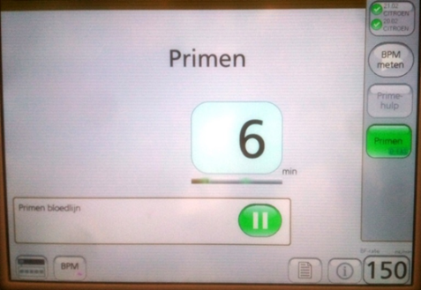
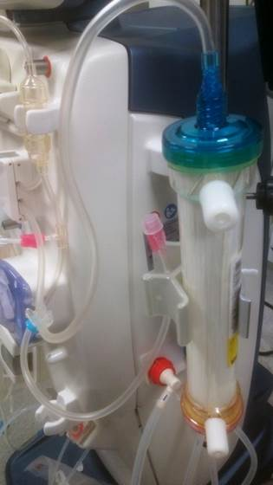
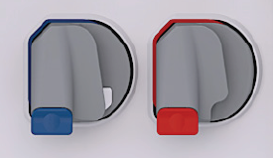
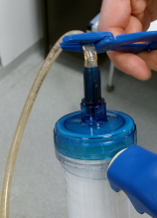
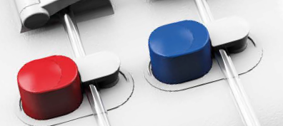
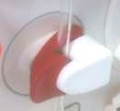
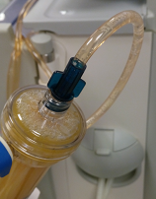
Automatisch vullen/spoelen EC
Start vullen als dialysaat klaar is.
van de klemmen tijdens de vul en spoelcyclus.
Kunstnier niet draaien.
Toch visuele controle EC nodig voor aansluiten patiënt.
Notes:
Hier zijn jullie enkele foto’s van dat allemaal

Slide 13
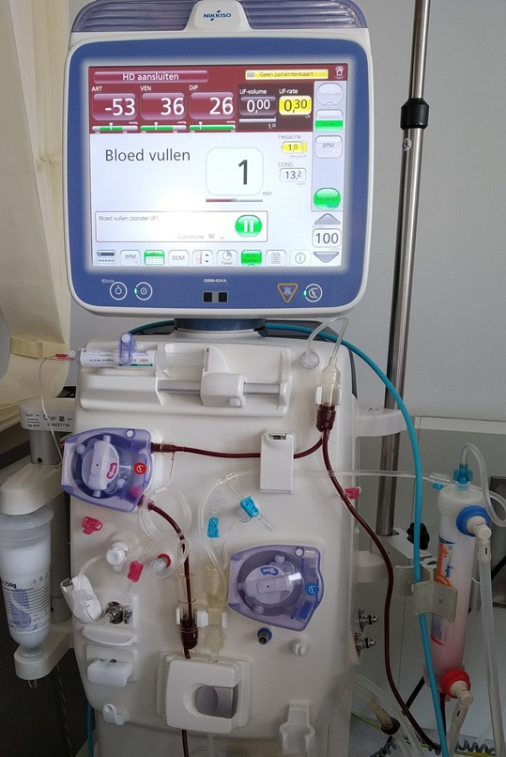
Automatisch bloed vullen EC
Na aansluiten bloedlijnen
Start bloed vullen EC
Automatische start dialyse na vulling
Via verkleuringsdetectie
Na het bloedvullen
Aanpassen Qb naar gewenste waarde
Volgens voorschrift
Notes:
Als de patiënt dan aangesloten is kan het EC circuit automatisch met bloed worden gevuld, hiervoor is er een extra detectie geplaatst op de arteriële bloedlijn. Als het circuit gevuld is kan ook de dialysetijd automatisch starten.
De gebruiker zal wel nog de snelheden aanpassen en de drukken evalueren om zo efficiënt mogelijk te dialyseren.

Slide 14
Automatisch bloed vullen EC
Video
Autostart dialyse na bloed vullen
VID_bloedvullen.avi
Notes:
Op deze video zien jullie de laatste minuut van het automatisch bloedvullen en het automatisch overschakelen naar de dialyse behandeling.

Slide 15
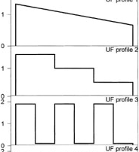
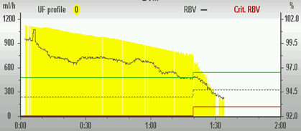
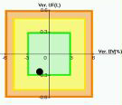
Automatisch tijdens dialyse
Ultrafiltratie profielen
Stappen, dalende curve, …
Gestuurde ultrafiltratie
Meten % plasma in bloed
Aanpassing UF snelheid
Aanpassing Na via dialysaat
Notes:
Zoals jullie allemaal weten is het bij sommige patiënten niet eenvoudig om zonder problemen het streefgewicht te halen op het eind van de dialyse. Daarom kan het dialysetoestel de ultrafiltratie actief beïnvloeden aan de hand van de meting van het volume plasmawater in het bloed. Als er daar voldoende volume van beschikbaar is kan er naar believen worden geultrafiltreerd door het membraan. Als dat volume sterk daalt, wordt de filtratie vermindert tot uitgeschakeld als de kritische grens wordt bereikt.
Die volume daling kan ook worden vertraagd door het natrium aan te passen, zelfs dit kan worden geautomatiseerd om zodoende toch het streefdoel te bereiken aan het eind van de dialyse.

Slide 16
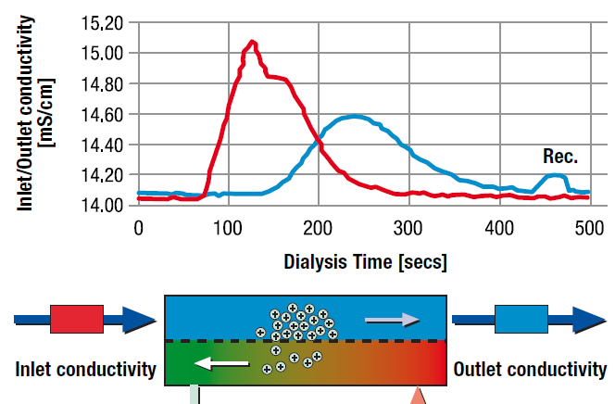
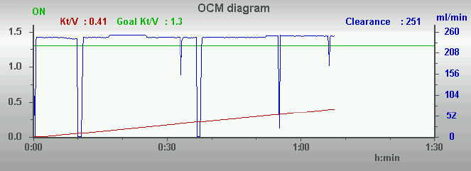
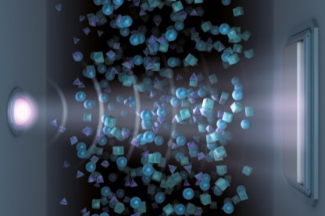
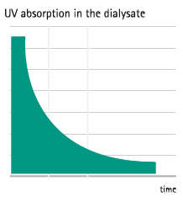
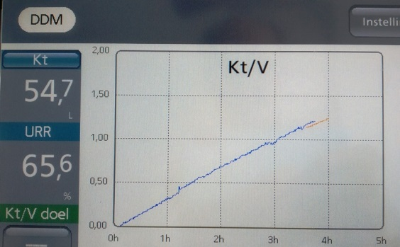
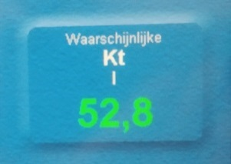
Automatisch tijdens dialyse
Meting klaring en dialyse dosis
Intermittent via Na puls in dialysaat (OCM, Diascan)
Continu ureum via UV in dialysaat (DDM, Adimea®)
Voorspelling finale Kt of Kt/V
Notes:
Ook de ureum klaring kan automatisch gemeten worden op het toestel, ofwel met een interval van 30 minuten ofwel met de continu methode. De interval methode gebruikt een natrium puls die via het dialysaat aan het bloed wordt toegedient, de resten van de puls worden in het gebruikte dialysaat gemeten en daaruit wordt de klaring berekend.
Bij de continu methode wordt de hoeveelheid geklaarde ureum rechtstreeks in het dialysaat gemeten via adsorptie van UV licht.
Beide methodes laten toe om al tijdens de behandeling een voorspelling te van het einddoel te berekenen in Kt en met het distributievolume ook de Kt/V.

Slide 17
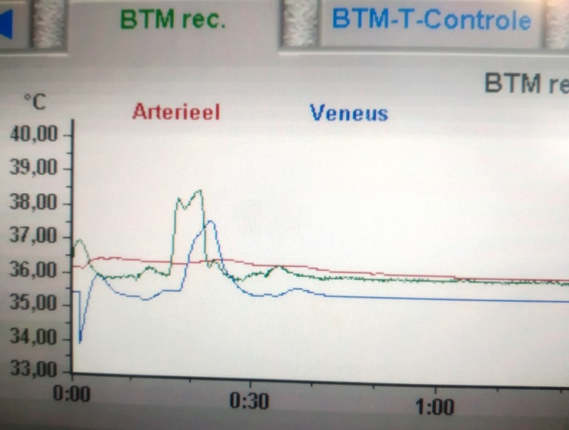
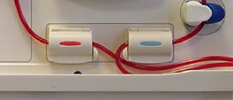
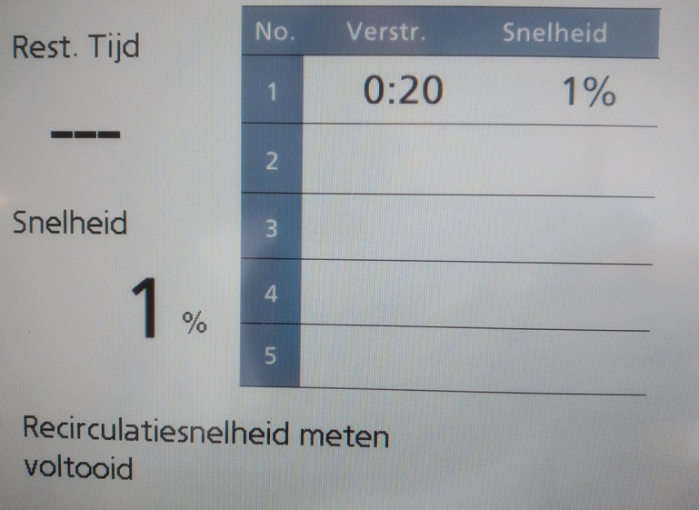
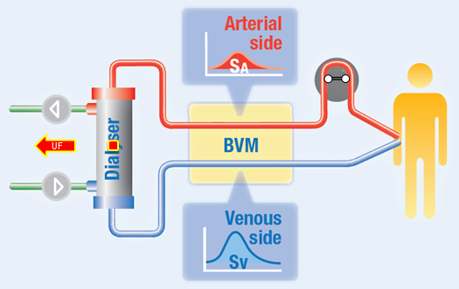
Automatisch tijdens dialyse
Meting recirculatie %
Temperatuur puls dialysaat
BVM puls met ultrafiltratie
Notes:
Access recirculatie zal jullie allemaal niet onbekend zijn.
De referentie meetmethode hiervoor gebruikt ultrasoon geluid en het doppler effect maar ook een dialysetoestel kan een indicatie geven over de hoeveelheid bloed die gerecirculeerd wordt tijdens behandeling.
Soms wordt dit via een temperatuur puls, die gegeven wordt in de veneuze lijn, opgemeten in de arteriële lijn.
Het percentage recirculatie kan ook berekend worden uit het resultaat, verkregen uit een ultrafiltratie puls en gemeten met de bloedvolume sensor.

Slide 18
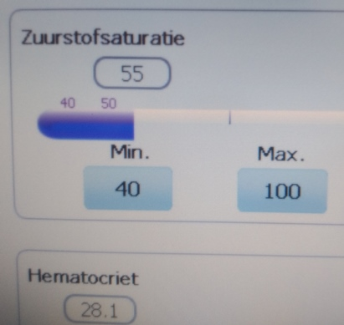
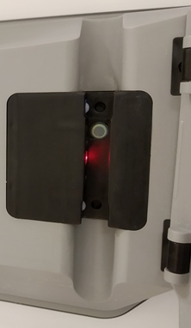
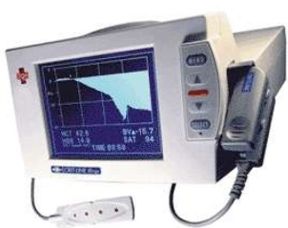
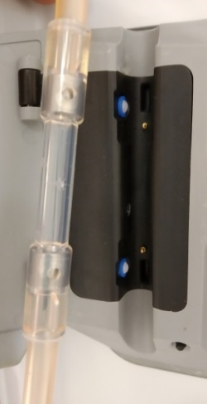
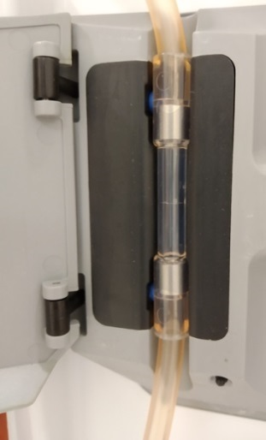
Automatisch tijdens dialyse
Meting zuurstof sat %
IDH preventie
Meting en regeling natrium
Na ultrafiltraat tijdens HFR
Isonatremische dialyse
Notes:
Sommigen onder u zullen nog het Critline toestel kennen om de zuurstof saturatie en het bloedvolume te meten.
Die zuurstof saturatie kan nu ook online op het dialysetoestel worden gemeten. Er zijn verschillende studies lopende om met deze meting een bloeddrukdaling te helpen voorkomen.
Ook het natrium van de patiënt kan worden bepaald om bvb isonatremisch te dialyseren, hier een foto van de meetsensor.

Slide 19
Automatisch tijdens dialyse
Automatische aanpassing (vlg Qb)
Substitutievolume tijdens HDF (AutoSub)
Dialysaat debiet Qd (AutoFlow)
Noodknop (bij bloeddrukval)
Stop UF
Start bloeddruk meting
Start bolus
Notes:
Bij de meeste toestellen is het tijdens de dialyse mogelijk om de hoeveelheid substitutie automatisch te laten evolueren met de bloedflow om stollingsproblemen te helpen voorkomen.
Ook het dialysaat debiet kan automatisch aangepast worden aan de Qb. Hier ziet u de Qd variëren bij een Qb van 300.
Alle toestellen hebben ook een nood knop die bij bv. een bloeddrukdaling automatisch de UF te stoppen, een bolus te geven en de bloeddruk te meten.
Tijdens dialyse kunnen ook de behandelingsdata via het netwerk naar het EPD verstuurd worden op regelmatige basis.

Slide 20
Automatisch bloed terug geven
Waarschuwing voor teruggave.
Toestel geeft het bloed terug in stappen
Veneus (stopt na volume of verkleuring)
Arterieel via omgekeerde draairichting
Extra arteriële lucht en verkleuring sensor
Automatisch systeem uitschakelen:
Gebruiker
Toestel
Notes:
De teruggave van het bloed op het einde van de dialyse kan met enkele toestellen ook automatisch gebeuren.
Na een waarschuwingssignaal geeft het toestel afwisselend bloed terug uit de arteriële lijn en de veneuze lijn totdat ofwel het ingesteld volume bereikt is ofwel dat de detectie van de verkleuring aanduidt dat alle bloed teruggegeven is. De bloedpomp draait daarom tijdens die afsluit soms omgekeerd en het toestel heeft daarom ook een extra verkleuringsdetector en luchtdetector op de arteriële lijn om het bloed daarin veilig te kunnen terug geven.
Deze automatische functie kan altijd uitgeschakeld worden tijdens behandeling door de gebruiker of door het toestel zelf.

Slide 21
Automatische bloed teruggave
Toestel geeft het bloed terug
Zonder arteriële deconnectie
Vermindering infectie risico (patiënt en VP)
Reële winst toesteltijd tijdens drukste moment
Meer tijd voor patiëntenzorg
6008ClosedCircuitReinfusion.avi
EXA-AttentieAfsluit800600MP3128R.avi
EXA-Afsluit2_640480MP3112R.avi
Notes:
Er moet dus geen arteriële deconnectie gebeuren voor die auto teruggave van het bloed.
Deze actie is toch een tijdwinst van enkele minuten, en wel op de meest drukste moment, de afsluitfaze.
Dat laat toe om meer zorg aan de patiënt te besteden.
Nu zien jullie enkel video’s van die automatische afsluit.
Eerst een animatie van de afsluit bij een 6008 toestel, gesloten circuit reinfusie.
Dan komt een video waar de gebruiker gewaarschuwd wordt dat binnen 5 minuten de afsluit zal starten, vooral nuttig als er nog medicatie moet gegeven worden. Na die 5 minuten start de afsluit zonder dat er iemand bij is met de teruggave via de normale weg ttz via de veneuze zijde. Daarna draait de bloedpomp af en toe omgekeerd om het arterieel deel terug te geven.

Slide 22
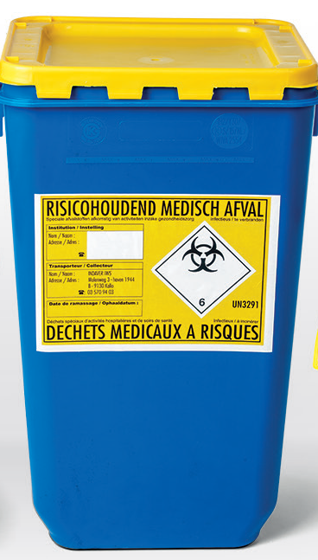
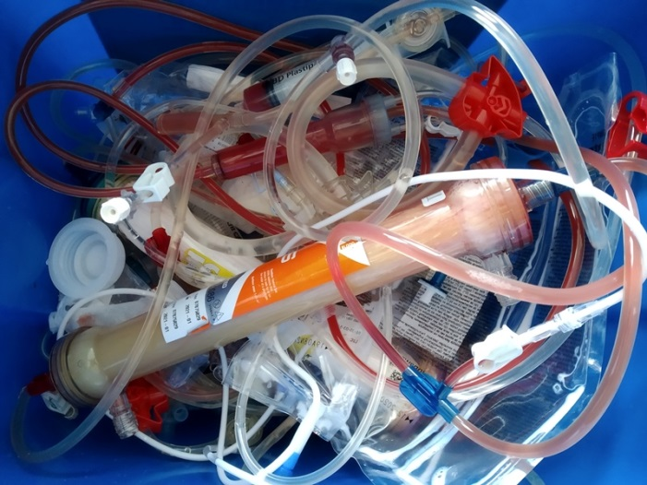
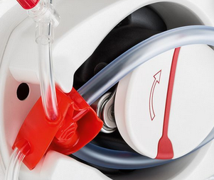
Automatisch ledigen en verwijderen
Ledigen lijnenset
Ledigen kunstnier
Minder gewicht medisch risico afval
Ledigen bicarbonaat patroon
Ook lager gewicht
Verwijderen lijnenset
uitwerpers
Notes:
Na het afsluiten kan het toestel beginnen met het leegmaken van zowel de kunstnier, de bicarbonaat patroon als het extra corporeel circuit. Dat laat zeker toe om het gewicht van het risicohoudend medisch afval te verminderen, wat een belangrijke besparing op de factuur kan opleveren.

Slide 23
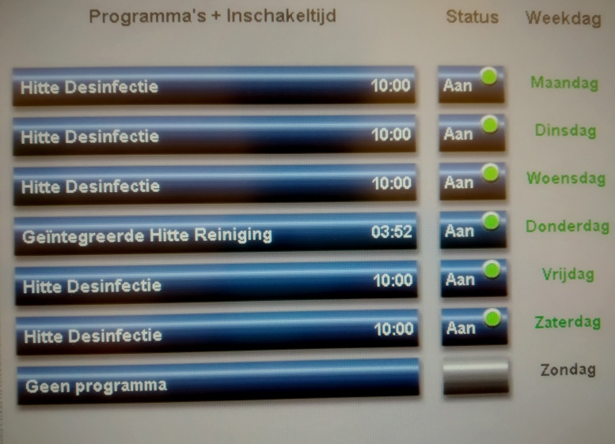
Automatisch desinfecteren
Programmeerbaar door gebruiker
Ook ‘s nachts (samen met water kringloop)
Notes:
Alle machines hebben een weekprogramma om de desinfecties en de opstart volledig automatisch te laten verlopen. Dat is niet nieuw.

Slide 24
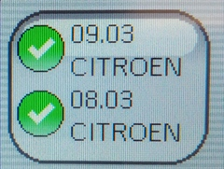
Automatisch laatste desinfectie tonen
Toestel toont historiek laatste desinfecties
Notes:
Alle machines houden ook de data van de laatste desinfecties bij in het geheugen.

Slide 25
Conclusie
Minder werk door automatisatie?
Opstart ‘s morgens
Opbouwen lijnenset
Vullen/spoelen EC
Bloed vullen EC
Dialyseren
Bloed teruggave
Legen
Desinfecteren
Notes:
Er kan zeker toesteltijd worden gewonnen met deze nieuwe generatie dialyse monitoren.
Zeker ‘s morgens bij de opstart maar ook tijdens vulfazes en bij het aan- en afsluiten van de patiënt.
Maar de dialyse populatie wordt ouder en vraagt meer zorgen dan vroeger, dus daar gaat de gewonnen tijd naartoe.

Slide 26
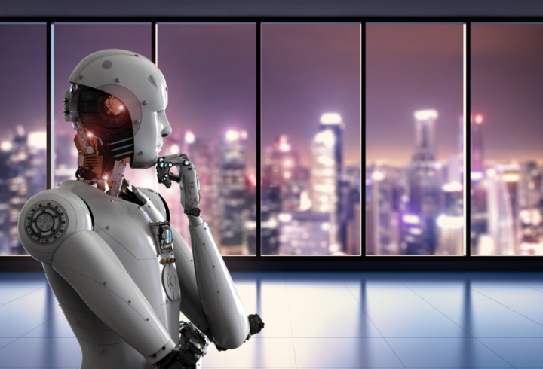
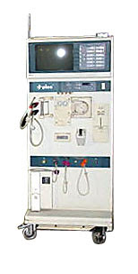
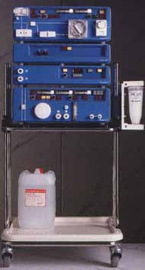
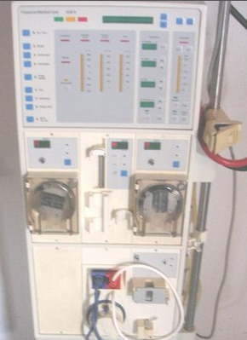
Dialyse evolutie ?
Notes:
Als laatste slide, nog wat toestellen uit vervlogen tijden.
Dialyse in de vorige eeuw vroeg nog veel manueeel werk, nu is er al een deel geautomatiseerd
In de toekomst zal er nog veel meer geautomatiseerd worden…

